Slide 1
计算机组成原理实践
数学与计算机科学学院
林嘉雯
ljw@fzu.edu.cn

Slide 2
实验四 常规型微程序控制器组成实验
实验目的
掌握时序发生器的组成原理
掌握微程序控制器的组成原理

Slide 3
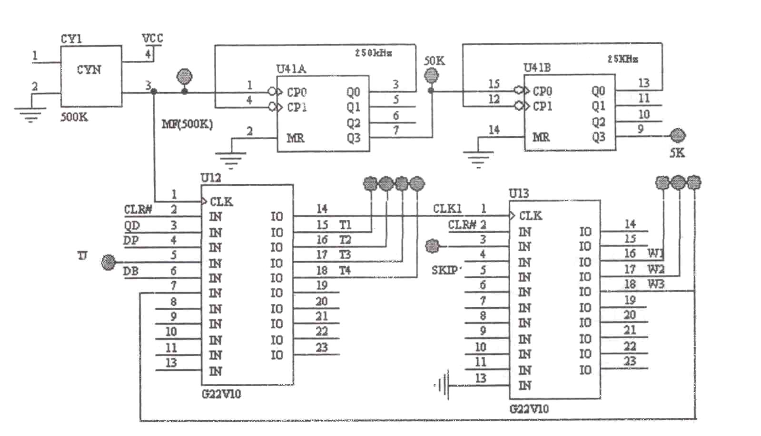
实验电路及原理
时序发生器
4
4

Slide 4
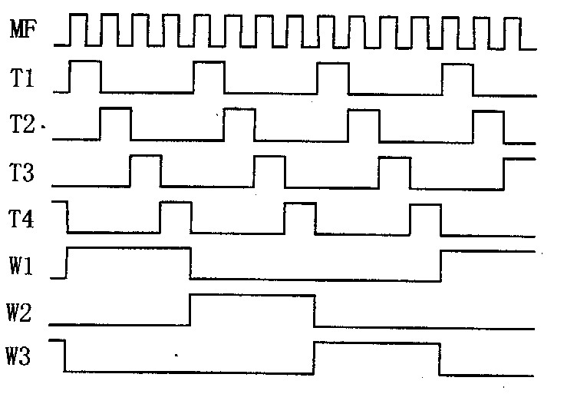
  时钟源信号MF：500kHZ
  左半边芯片产生等间隔时序信号T1——T4；右半边芯片产生节拍信号W1——W3。
  一轮W由一组T1——T4构成。

Slide 5
  CLR#=0：系统复位
    时序停在T4、W3时刻；
    微程序地址为000000B。
  QD：启动信号
  T J：停机信号
    TJ=1，机器中断运行，时序停在T4
    TJ=0， 配合QD、DP、DB决定机器工作状态。
  当DP=1，DB=0，TJ=0时，则机器处于单拍运行状态。按下QD键，只产生一组T1、T2、T3、T4时序信号就停机；（对应一个CPU周期，一个节拍）
  当DP=0，DB=0，TJ=0时，则机器处于连续工作状态。按下QD键，T1——T4将周而复始地发送出去；直至TJ=1或者按下CLR#键才停下。

Slide 6
TEC-5 的指令系统
TEC-5的指令系统中包括两类：
用户使用的8条机器指令
实现特定功能的5条控制台指令（系统指令）。

Slide 7
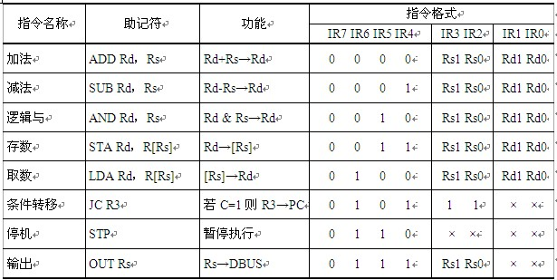
用户使用的TEC-5机器指令
单字长指令
IR7——IR4：操作码，送往微程序控制器；
IR3——IR0：地址码，提供给数据通路。
源
目

Slide 8
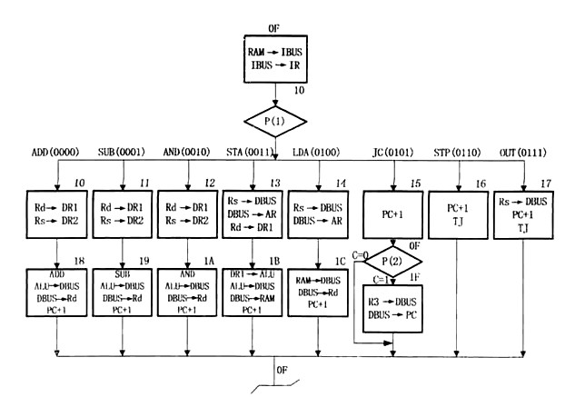
8条机器指令的CPU周期流程图

Slide 9
系统使用的TEC-5控制台指令
    控制台工作方式下（执行系统指令时），DB、DP必须为0
    按下CLR#，TEC-5复位
    由操作控制台开关SWC、SWB、SWA状态选择系统工作方式，即执行控制台/系统指令。
SWC | SWB | SWA | 操作
0 | 0 | 0 | 启动程序（PR）
0 | 0 | 1 | 写存储器（WRM）
0 | 1 | 0 | 读存储器（RRM）
0 | 1 | 1 | 写寄存器（WRF）
1 | 0 | 0 | 读寄存器（RRF）

Slide 10
5条控制台指令的工作流程
启动程序(PR)：置SWC=0、SWB=0、SWA=0，按下复位按钮CLR#后，微地址寄存器清零。
用数据开关SW7-SW0设置RAM中的程序首地址，按QD按钮后，启动程序执行。
写存储器(WRM)：置SWC=0、SWB=0、SWA=l，按下复位按钮CLR#。
①在SW7-SW0中置好存储器地址，按QD按钮将此地址打入AR。②在SW7-SW0置好数据，按QD，将数据写入AR指定的存储器单元，这时AR加1。③返回②。依次进行下去，直到按复位键CLR#为止。这样就实现了对RAM的连续手动写入。这个控制台操作的主要作用是向RAM中写入自己编写的程序和数据。

Slide 11
读存储器(RRM)：置SWC=0、SWB=1、SWA=0，按下复位按钮CLR#。
①在SW7-SW0中置好存储器地址，按QD按钮将此地址打入AR，RAM此地址单元的内容读至DBUS显示。②按QD按钮，这时AR加1，RAM新地址单元的内容读至DBUS显示。③返回②。依次进行下去，直到按复位键CLR#为止。这样就实现了对RAM的连续读出显示。这个控制台操作的主要作用是检查写入RAM的程序和数据是否正确。在程序执行后检查程序执行的结果(在存储器中的部分)是否正确。

Slide 12
寄存器写操作(WRF)：①首先在SW7-SW0置好存储器地址，按QD按钮，则将此地址打入AR寄存器和PC寄存器。（此地址选中的存储单元仅起到暂存作用）②在SWl、SW0置好写寄存器选择信号WRl、WR0，按QD按钮，通过双端口存储器的右端口将WRl、WR0(即SWl、SW0)送到指令寄存器IR的低2位。（注意：WR1和WR0的设置不再是通过手动拨电平开关设置，而是由当前取出的指令进行设置。所以，根据指令的格式，要事先将期望的WR1和WR0值放入指令的低两位）③在SW7-SW0中置好要写入寄存器的数据；按QD按钮，将数据写入由WRl、WR0指定的寄存器。④返回②继续执行，直到按复位按钮CLR#。这个控制台操作主要在程序运行前，向相关的通用寄存器中置入初始数据。

Slide 13
寄存器读操作(RRF)：置SWC=l、SWB=0、SWA=0，按下复位按钮CLR#。
①首先在SW7-SW0置好存储器地址，按QD按钮，则将此地址打入AR寄存器和PC寄存器。②在SW3、SW2置好寄存器选择信号RSl、RS0，按QD按钮，通过双端口存储器的右端口将RSl、RSO(即SW3、SW2)送到指令寄存器IR的第3、2位。RSl、RS0选中的寄存器的数据读出到DBUS上显示出来。③返回②继续下去，直到按复位键CLR#为止。这个控制台操作的主要作用是在程序执行前检查写入寄存器堆中的数据是否正确，在程序执行后检查程序执行的结果(在寄存器堆中的部分)是否正确。

Slide 14
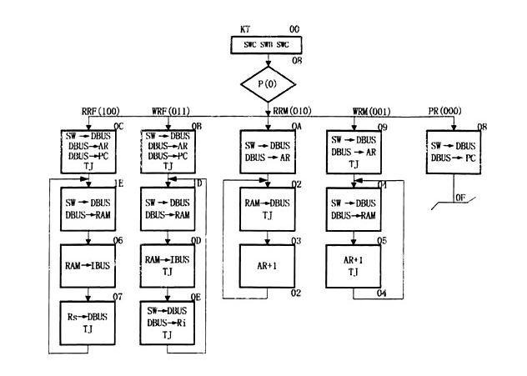
5条控制台指令的CPU周期流程图

Slide 15
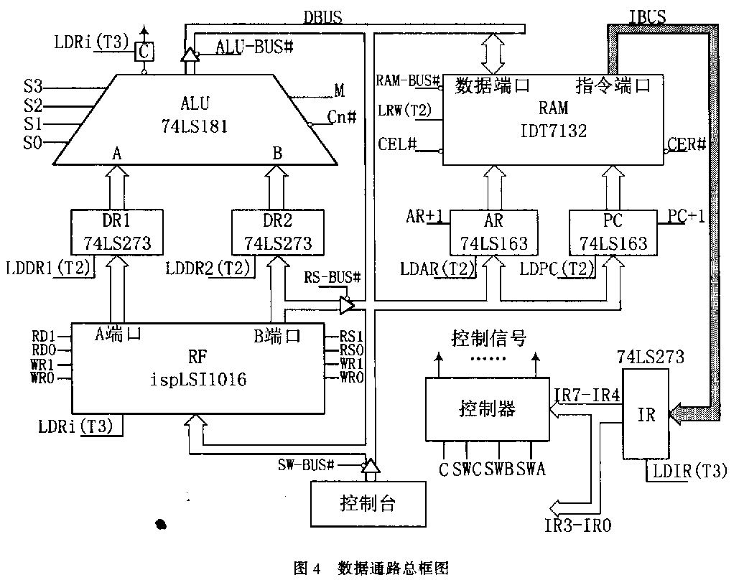


TEC-5 数据通路总框图

Slide 16
运算器模块
  运算器模块包括ALU、数据暂存器DR1和DR2、通用寄存器对RF三部分。
  ALU
    由2片74LS181构成
    当LDRi=1时，在T3的上升沿寄存器C保存计算产生的进位信号
  操作数寄存器DR1和DR2
    DR1和ALU的A口相连，DR2和ALU的B口相连
    当LDDR1（LDDR2）=1时，在T2上升沿，DR1（DR2）接收来自通用寄存器堆A(B)输出端口的数据。
  双端口通用寄存器堆RF
    共有4个8位寄存器，2个读端口（A、B），1个写端口
    RD1、RD0、RS1、RS0选择读，WR1、WR0选择写
    LDRi=1，在T3上升沿可写入数据

Slide 17
存储器模块
  存储器模块包括双端口存储器RAM、地址寄存器AR和程序计数器PC三部分。
  RAM
    双端口SRAM，总容量2048B，本实验系统实际使用256字节。本实验系统中，左端口接DBUS、可读可写；右端口接IBUS，只读。
    CEL#和LR/W#为0时，在T2上升沿，左端口可写
  地址寄存器AR和程序计数器PC
    AR提供左端口地址，PC提供有端口地址
    均具有加载数据和加1功能。
    LDAR#(LDPC#)=0时，在T2上升沿，AR(PC)接收来自SW7-SW0的地址；
    AR+1(PC+1)=1时，在T2上升沿，AR（PC）地址加1
    LDAR#和AR+1（LDPC#和PC+1）不能同时有效

Slide 18
操作台控制模块
  控制台由若干拨动开关、按钮开关和指示灯组成
  数据开关SW7-SW0
    接到数据通路中的数据总线DBUS上，依次对应DBUS的最高位至最低位
  模拟数据通路控制信号开关K15-K0
    模拟数据通路中所需的电平控制信号。
  指示灯
    8位DBUS、IBUS、AR、PC指示灯；BUSYL#和BUSYR#指示灯
  微动开关QD
  单拍、单步开关DP和DB
    DP=1表示单拍，按1次QD，产生T1~T4；
    DB=1表示单步，按1次QD，产生W1~W3；
    两者不能同时为1

Slide 19
  控制台操作开关SWC、SWB、SWA
    按下CLR#，TEC-5复位，根据SWC、SWB、SWA状态选择系统工作方式，相当于执行系统指令。
    控制台工作方式下（执行系统指令时），DB、DP必须为0
SWC | SWB | SWA | 操作
0 | 0 | 0 | 启动程序（PR）
0 | 0 | 1 | 写存储器（WRM）
0 | 1 | 0 | 读存储器（RRM）
0 | 1 | 1 | 写寄存器（WRF）
1 | 0 | 0 | 读寄存器（RRF）

Slide 20
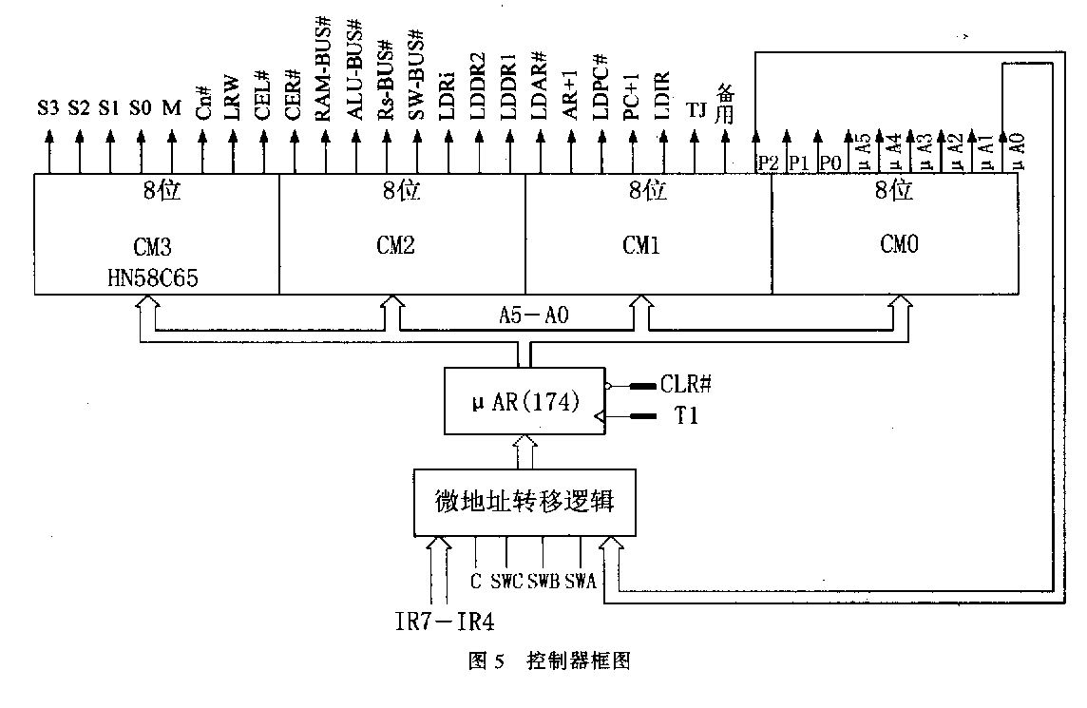
TEC-5 控制器模块总框图

Slide 21
控制存储器
  由4片8K*8的EEPROM（HN58C65）组成
    本实验系统仅用64B空间，所以A12-A6固定接地，微地址只需低6位。
  微指令字长31位
    操作控制字段22位，控制数据通路的操作
      TJ：停机（中断）信号
    顺序控制部分9位，其中后继微地址6位，判别字段3位
      P0：与SWC、SWB、SWA共同确定下一步走向
      P1：与操作码共同确定下一步走向
      P2：与进位标志C共同确定转移方向

Slide 22
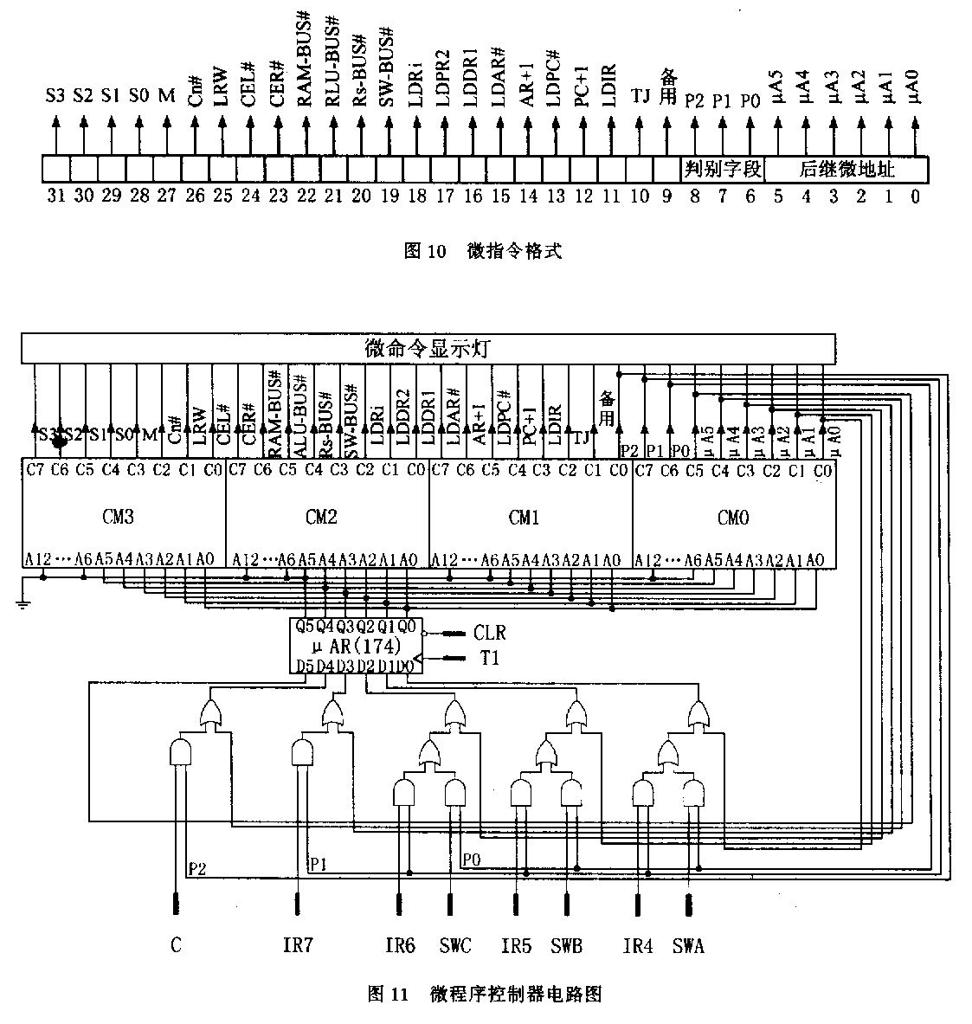
TEC-5微指令格式

Slide 23
微地址寄存器
  CLR#有效时，异步清0，使微程序从000000单元开始执行
  所存的微地址由指示灯uA5-uA0显示
微地址转移逻辑
  信号来源包括：uA5-uA0，P0,P1,P2，IR7-4，进位标志C，SWC、SWB、SWA

Slide 24
微程序控制器电路图

Slide 25
实验任务与步骤
观察时序发生器输入、输出信号的波形（MF、T1-T3、W1-W3），画出波形图，并标注出测量得的脉冲宽度。
DP=0，DB=0。先按下CLR#复位，再按 QD
利用双踪示波器，每次观察两路信号，以便比较。
(MF和T1，T1和T2……)

Slide 26
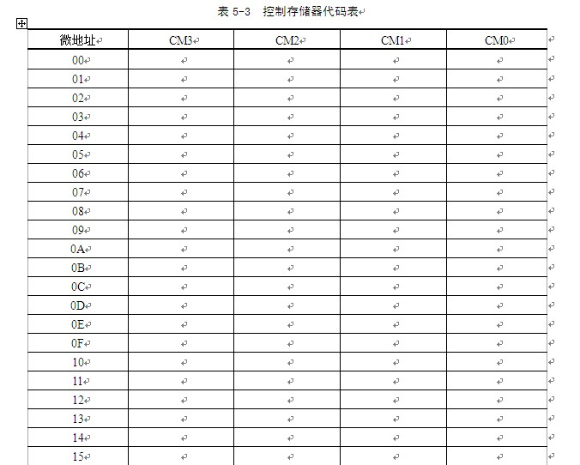
熟悉TEC-5微指令格式的定义，将图11所示的全部微程序变换为二进制代码，填入控存代码表（预习）

Slide 27
控制台操作功能由SWC-SWA的状态配合P0来决定。用单拍方式执行控制台操作微程序，变换SWC-SWA的值，观察判别字段和微地址指示灯的显示，跟踪指令执行情况，与上表比对。
CM3-CM0共32位，控存输出有相应的32个指示灯指示

Slide 28
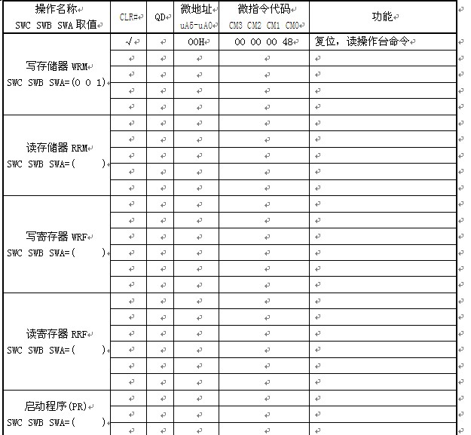
发出的微命令控制信号
P0

Slide 29
理解0FH微指令的功能和P1测试的状态条件（IR7-IR4），用二进制开关设置IR7-IR4的不同状态，观察ADD至OUT八条机器指令对应微程序的微命令信号，以及微地址转移的实现，与上表对比。
注意：测试时将系统置于单拍状态，SWC-SWA置为全0；按CLR#能使系统处于初始状态

